Slide 1

第八章 无穷级数
1
幂级数的收敛半径与收敛区间
§8.5
幂级数及其
收敛性
2
收敛半径的求法
3
幂级数的性质
4
幂级数的运算

Slide 2



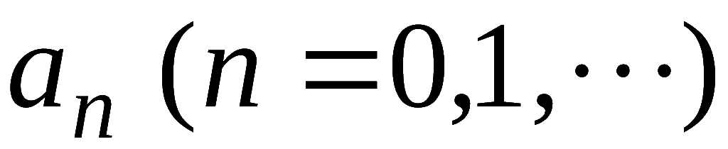
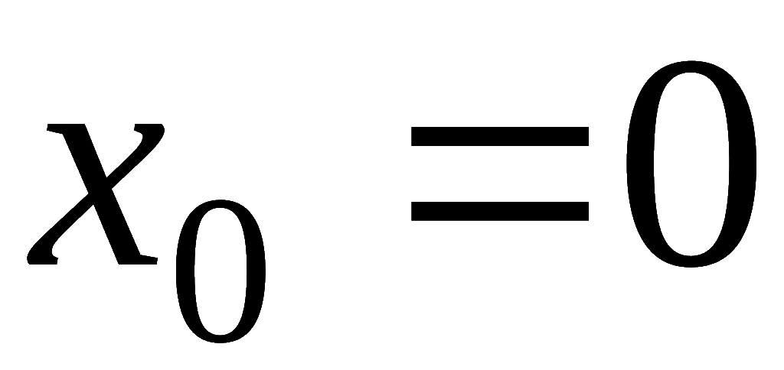


1.幂级数的概念
形如
的函数项级数称为幂级数,
其中数列
称
为幂级数的系数 .
下面着重讨论
的情形, 即
例如, 等比级数级数
即是此种情形.

Slide 3
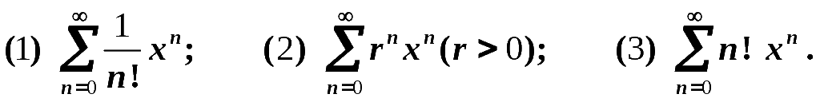

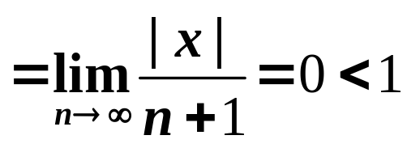



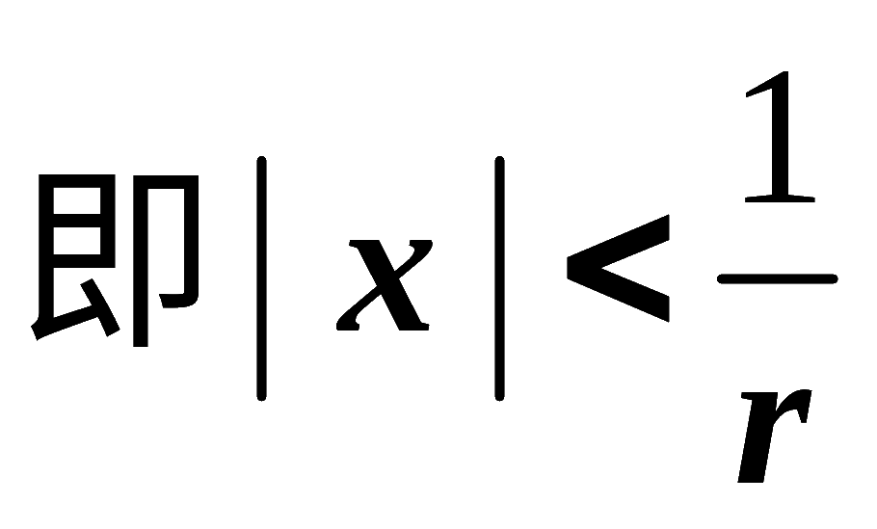
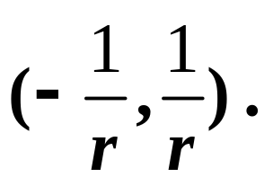

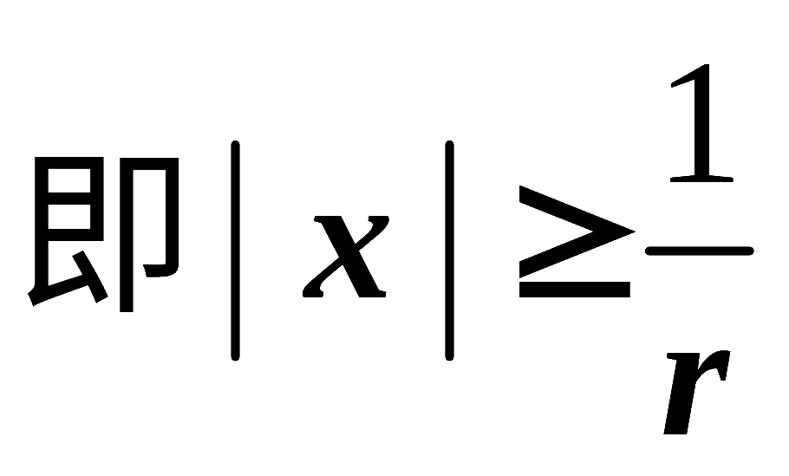

2.引例
讨论下列幂级数的收敛域：
解：
(1)由比值审敛法,
时
故收敛域为
时级数绝对收敛,
时级数也收敛.
(2)由比值审敛法,
时
时级数收敛
故收敛域为
时级数发散

Slide 4
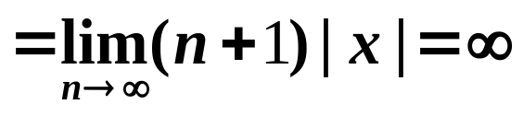

2.引例(续)
解：
(3)由比值审敛法,
时
时级数发散,
时级数显然收敛.
故收敛域为单点集: {0} .
上例代表了幂级数收敛范围的三种可能性:
在整个数轴 上收敛;
收敛域是某个关于原点对称的区间
(或加上端点)；
只在 收敛.

Slide 5
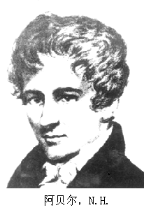

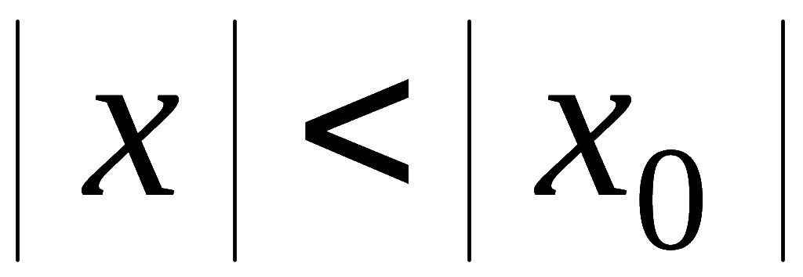
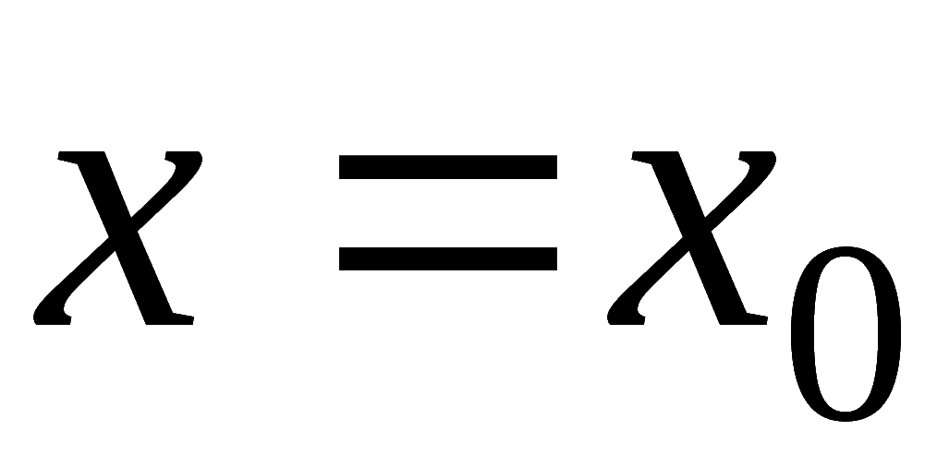
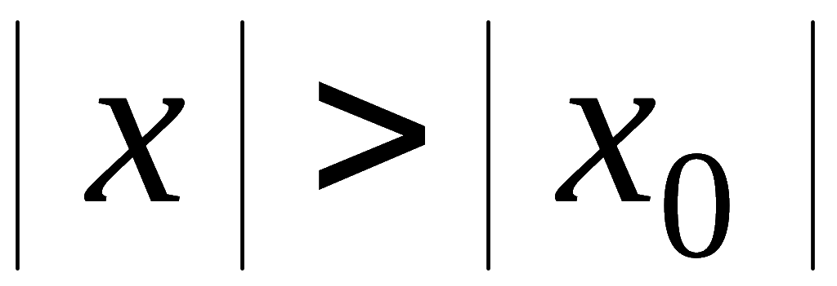


3. Abel第一定理
若幂级数
则对满足不等式
的一切 x
幂级数都绝对收敛.
反之, 若当
时该幂级数发散 ,
则对满足不等式
的一切 x , 该幂级数也发散 .
收敛
发散
发 散
收 敛
发 散
证明（见教材pp34）

Slide 6


3. Abel第一定理(续)
由此看出,
的收敛域是以原点为中心的区间
则
用±R 表示幂级数收敛与发散的分界点,
R = 0 时,
幂级数仅在 x = 0 收敛 ;
R = ∞ 时,
幂级数在 (－∞, +∞) 收敛 ;
幂级数在 (－R , R ) 收敛 ,
在[－R , R ]
外发散;
在
可能收敛也可能发散 .
R 称为收敛半径 ，
(－R , R ) 称为收敛区间.
收敛域= (－R , R ) ∪{收敛的端点}.
收敛
发散
发 散
收 敛
发 散

Slide 7

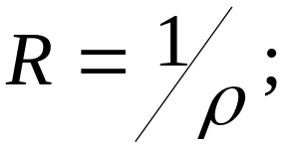


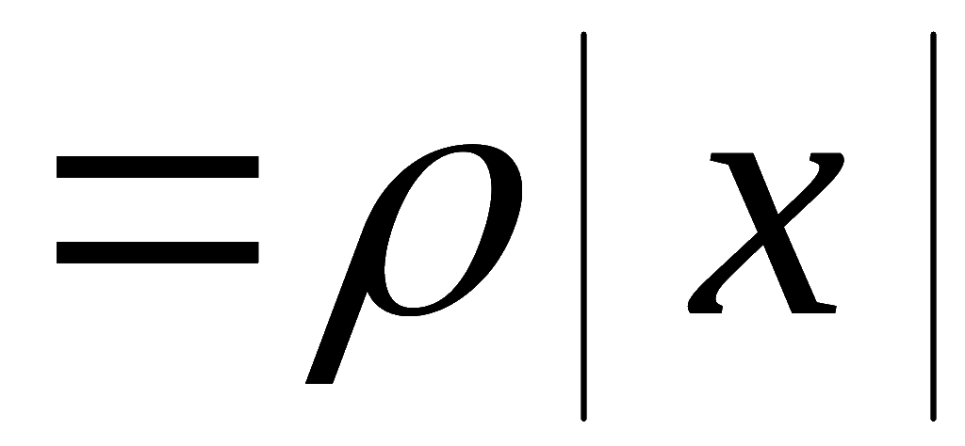

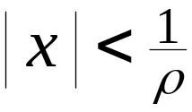

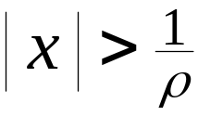
4.收敛半径的求法
若
的系数满足
则
1) 当ρ ≠0 时,
2) 当ρ ＝0 时,
3) 当ρ ＝∞时,
证:
1) 若ρ ≠0,
则根据比值审敛法可知:
当
即
时,
原级数收敛;
当
即
时,
原级数发散.

Slide 8
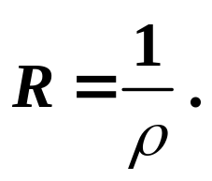

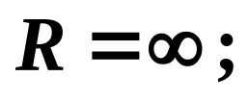

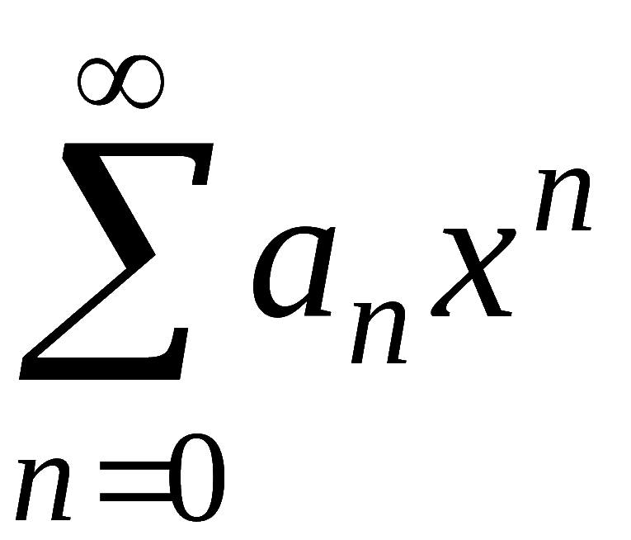
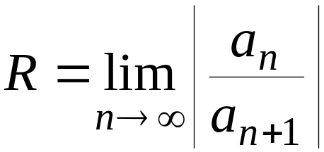
4.收敛半径的求法（续）
因此级数的收敛半径
2) 若
根据比值审敛法可知,
对任意 x 原级数
绝对收敛 ,
因此
3) 若
则对除 x = 0 以外的一切 x 原级数发散 ,
因此
说明:据此定理知
的收敛半径为

Slide 9
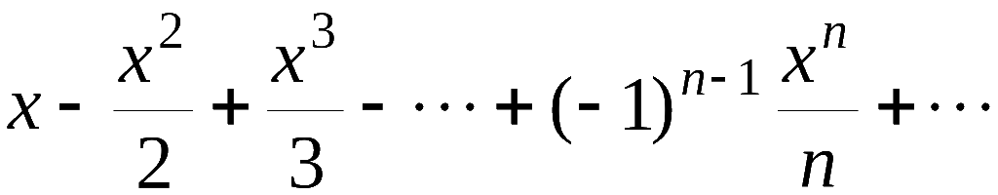

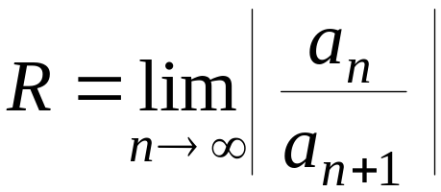
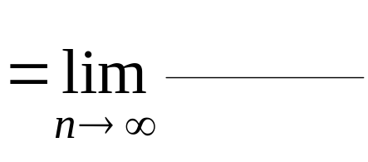

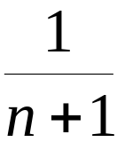
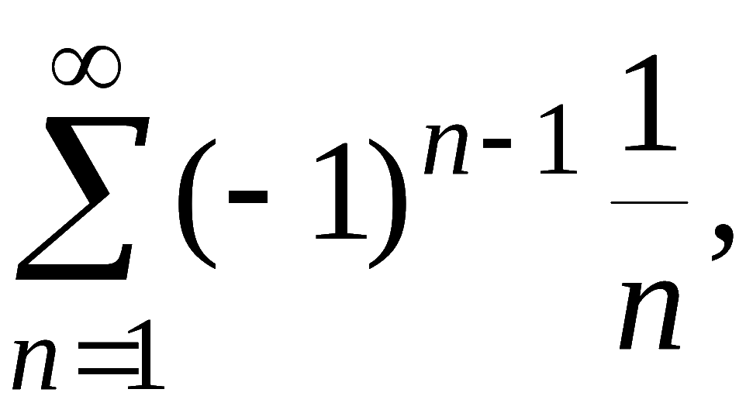
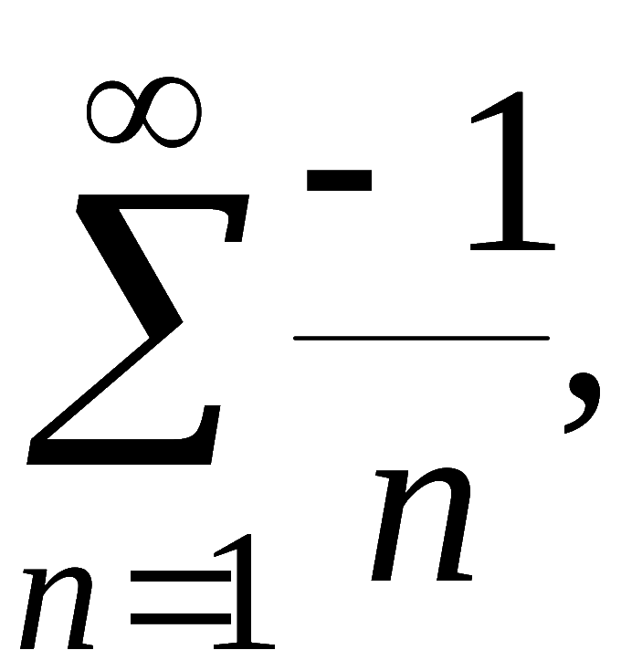

例2.求幂级数:
的收敛半径及收敛域.
解:
对端点 x = 1, 级数为交错级数
收敛;
对端点 x =－1,
级数为
发散 .
故收敛域为

Slide 10
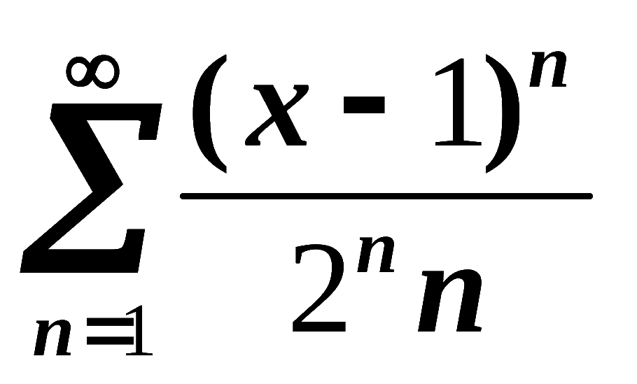

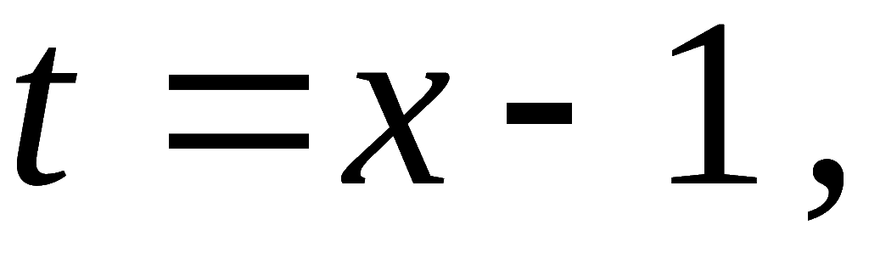
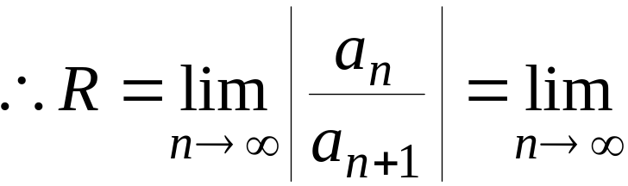
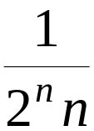
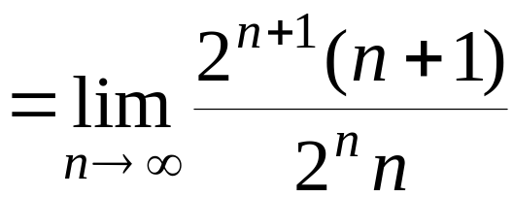
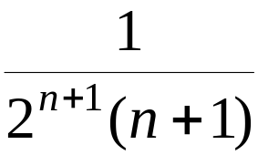

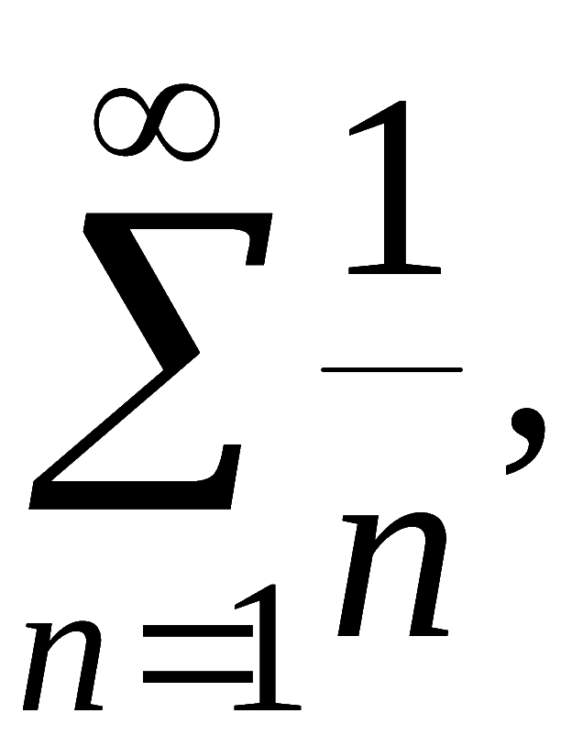
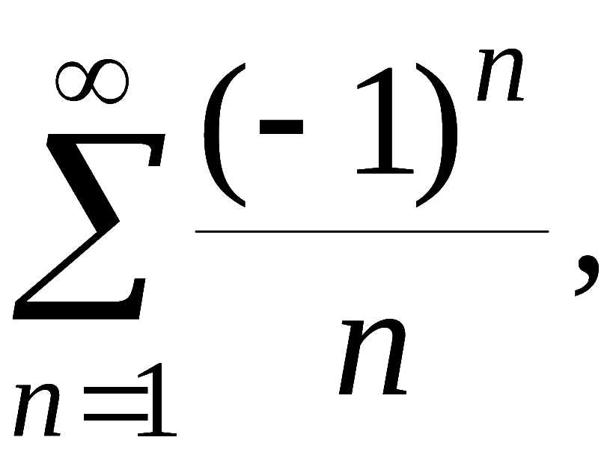

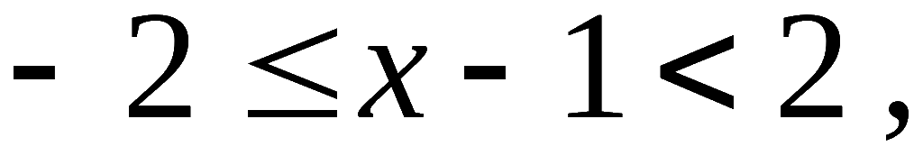

例3.求幂级数
的收敛域.
解: 令
级数变为
当 t = 2 时, 级数为
此级数发散;
当 t = – 2 时, 级数为
此级数条件收敛;
因此级数的收敛域为
故原级数的收敛域为
即

Slide 11
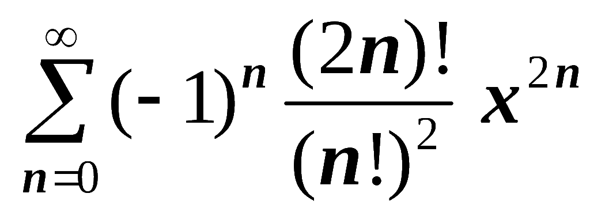
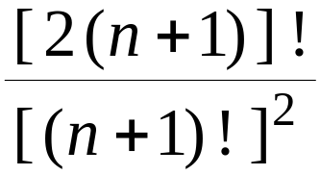

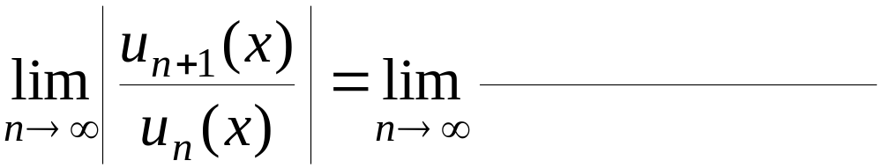
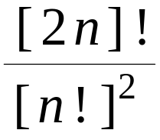

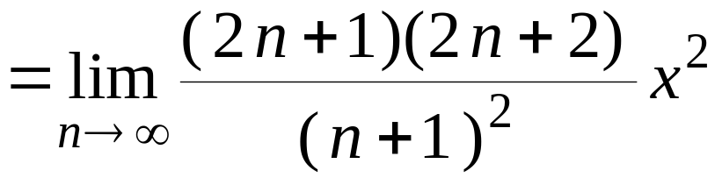
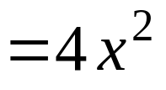
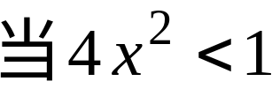
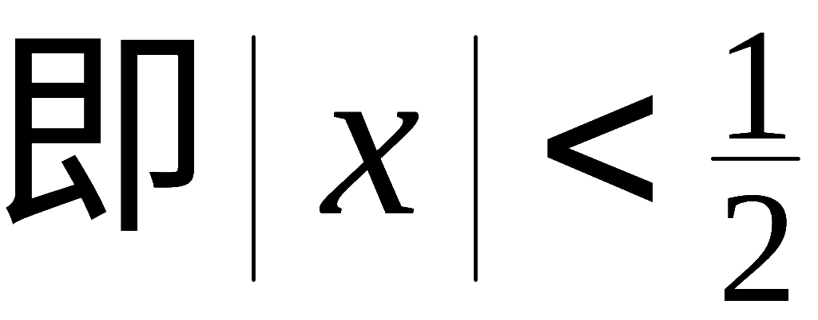
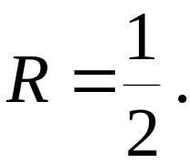
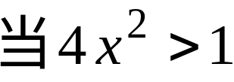
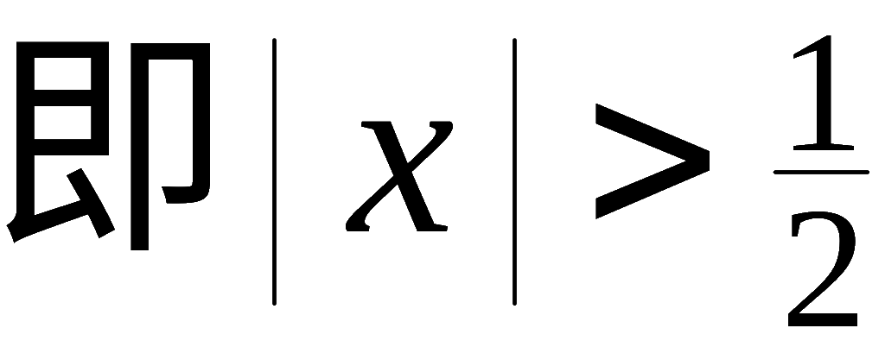
例4. 求幂级数
的收敛半径 .
解: 级数缺少奇次幂项,不能直接应用定理2,
故直接由
比值审敛法求收敛半径.
思考：
收敛域？
时级数收敛
故收敛半径为
时级数发散

Slide 12
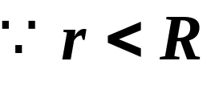





5. Abel第二定理
若幂级数
的收敛半径R >0,
则此级数
内闭一致收敛：
在(－R, R )内任一闭区间[ -r , r ]上一致收敛 .
证:
则对[ -r, r ]上的一切 x , 都有
由Abel第一定理(定理8.6)，级数
绝对收敛 ,
由Weierstrass判别法即知推论成立.
证毕
说明: 若幂级数在收敛区间的端点收敛,
则一致收敛
区间可包含此端点.

Slide 13

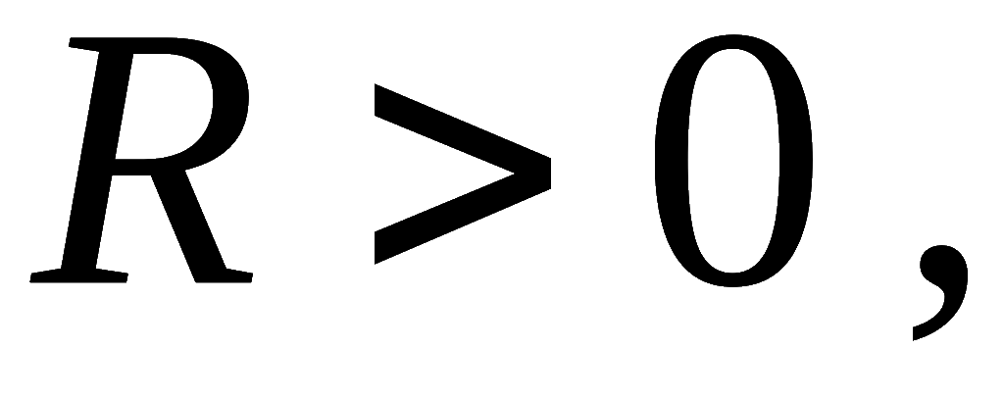

6.幂级数的性质
若幂级数
的收敛半径
则其和函
在收敛域上连续,
且在收敛区间内可逐项求导与逐项
求积分,
运算前后收敛半径相同,即
证: 关于和函数的连续性及逐项可积的结论由
一致收敛级数的性质立即可得 .
下面证明逐项可导的结论:

Slide 14
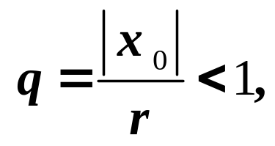


6.幂级数的性质（续）
证:先证级数
在 内收敛.
任取
再取定 使
记
则
由比值审敛法知级数 收敛，
故
故存在 M > 0 , 使得
级数 收敛，
由比较审敛法可知

Slide 15


6.幂级数的性质（续）
收敛.
从而级数 在(-R,R)内收敛.
因此幂级数 在（-R,R)上内闭一致收敛，
故原级数
满足上一节逐项求导定理的条件,
从而在[- r , r ]中可逐项求导,
即知
再证级数
的收敛半径
由前面的证明可知
下面证明

Slide 16


6.幂级数的性质（续）
若将幂级数
在[0 , x ]( |x| < R )上逐项积分，得
因逐项积分所得
级数的收敛半径不会缩小,
证毕
推论.
幂级数
的和函数 S (x) 在收敛区间(－R, R )
内有任意阶导数,
且有
其收敛半径都为 R .
注: 逐项积分时, 运算前后端点处的敛散性不变.

Slide 17
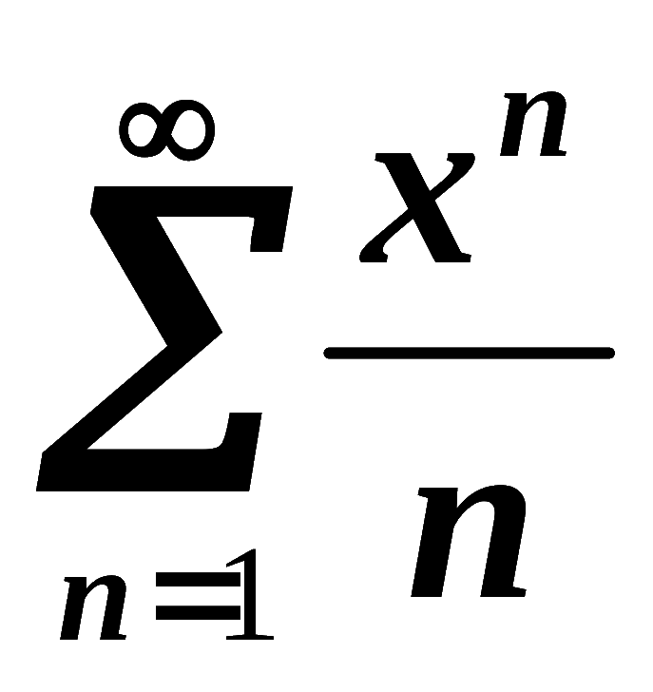








例5. 求级数
的和函数
解: 易求出幂级数的收敛半径为 1 ,
收敛 ,
则
及

Slide 18








例6.
求幂级数 的和函数
解: 易求出幂级数的收敛半径为 1 ,
x=±1 时级数发
散,

Slide 19










例7.
的和函数 .
设
解: 由引例可知此级数的收敛半径 R＝+∞.
则
故有
因此得
故得

Slide 20









例8.
解: 设
则

Slide 21











例8（续）
而
故

Slide 22













7. 幂级数的运算性质
定理3. 设幂级数
及
的收敛半径分别为
令
则有 :
其中
以上结论可用部分和的极限证明 .

Slide 23










7. 幂级数的运算性质（续）
说明:
两个幂级数相除所得幂级数的收敛半径可能比
原来两个幂级数的收敛半径小得多.
例如, 设
它们的收敛半径均为
但是
其收敛半径只是

Slide 24

8.内容小结
1. 求幂级数收敛域的方法
1) 对标准型幂级数
先求收敛半径 , 再讨论端点的收敛性 .
2) 对非标准型幂级数(缺项或通项为复合式)
求收敛半径时直接用比值法或根值法,
也可通过换元化为标准型再求 .
2. 幂级数的性质
两个幂级数在公共收敛区间内可进行加、减与
乘法运算.
2) 在收敛区间内幂级数的和函数连续;
3) 幂级数在收敛区间内可逐项求导和求积分.

Slide 25








9.练习与思考
1. 已知
处条件收敛 , 问该级数收敛
半径是多少 ?
答:
收敛 ,
根据Abel 定理可知, 级数在
时发散 .
故收敛半径为
2. 已知
处发散 , 问该级数在哪些x
处必发散 ?
答:
根据Abel第一 定理可知, 级数在
时 ,即
时必发散 .

Slide 26







9.练习与思考（续）
3） 在幂级数
中,
n 为奇数
n 为偶数
能否确定它的收敛半径不存在 ?
答: 不能.
因为
当
时级数收敛 ,
时级数发散 ,
说明: 可以证明
比值判别法成立
根值判别法成立

Slide 27
10.作业
习题8.1（pp.42-43）
A组题: 2（单），3（双）.
B组题： 1(1), 3 （2）（3）.

Slide 28
阿贝尔(1802 – 1829)
挪威数学家, 近代数学发展的先驱者.
他在22岁时就解决了用根式解5 次方程
的不可能性问题 ,
他还研究了更广的一
类代数方程,
后人发现这是一类交换群,
并称之为阿贝尔群.
在级数研究中, 他得
到了一些判敛准则及幂级数求和定理.
他是椭圆函数
论的奠基人之一,
他的一系列工作为椭圆函数研究开
拓了道路.
C. 埃尔米特曾说: 阿贝尔留下的思想可供
数学家们工作150年.

Slide 29
Thank You !
2011年春

